Slide 1
О ПРЕИМУЩЕСТВАХ ПОЛУЧЕНИЯ ВЫСШЕГО ОБРАЗОВАНИЯ В ВУЗАХ, РАСПОЛОЖЕННЫХ НА ТЕРРИТОРИИ КРАСНОЯРСКОГО КРАЯ
Гергилев Денис Николаевич,
заместитель министра образования Красноярского края

Slide 2
УРОВНИ ВЫСШЕГО ОБРАЗОВАНИЯ
1. БАКАЛАВРИАТ, СПЕЦИАЛИТЕТ;
2. МАГИСТРАТУРА;
3. АСПИРАНТУРА.
ОРГАНИЗАЦИИ ВЫСШЕГО ОБРАЗОВАНИЯ РФ
1. ВЕДУЩИЕ КЛАССИЧЕСКИЕ УНИВЕРСИТЕТЫ;
2. ФЕДЕРАЛЬНЫЕ УНИВЕРСИТЕТЫ;
3. НАЦИОНАЛЬНЫЕ ИССЛЕДОВАТЕЛЬСКИЕ УНИВЕРСИТЕТЫ;
4. ИНЫЕ ОРГАНИЗАЦИИ ВЫСШЕГО ОБРАЗОВАНИЯ.

Slide 3
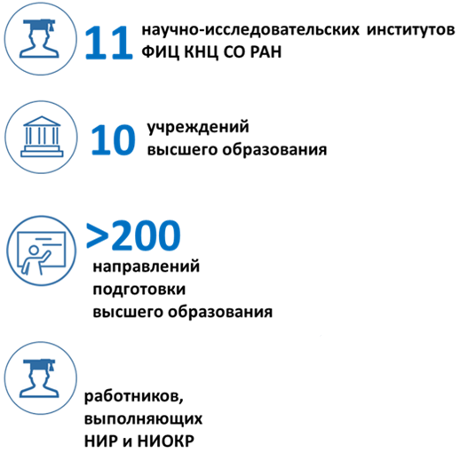
НАУЧНО-ОБРАЗОВАТЕЛЬНЫЙ КОМПЛЕКС КРАСНОЯРСКОГО КРАЯ
7901
Министерство образования Красноярского края

Slide 4
ОРГАНИЗАЦИИ ВЫСШЕГО ОБРАЗОВАНИЯ
В КРАСНОЯРСКОМ КРАЕ
Красноярский государственный медицинский университет имени профессора В.Ф. Войно-Ясенецкого;
Красноярский государственный педагогический университет имени В.П. Астафьева;
Красноярский государственный аграрный университет;
Сибирский государственный институт искусств имени Дмитрия Хворостовского;
Сибирский юридический институт Министерства внутренних дел Российской Федерации;
Сибирская пожарно-спасательная академия ГПС МЧС России;
Норильский государственный индустриальный институт;
Сибирский институт бизнеса, управления и психологии.

Slide 5
ОРГАНИЗАЦИИ ВЫСШЕГО ОБРАЗОВАНИЯ В КРАСНОЯРСКОМ КРАЕ
Сибирский государственный университет науки и технологий имени академика М.Ф. Решетнева;
Сибирский федеральный университет.
На территории Красноярского края функционируют – одна негосударственная и девять государственных организаций высшего образования.

Slide 6
КРАСНОЯРСКИЙ КРАЙ СТУДЕНТАМ
Ежемесячная денежная выплата студентам государственных образовательных организаций высшего образования, находящихся на территории Красноярского края (закон края от 26.05.2016 № 10-4567), устанавливается студентам очной формы обучения, поступившим на направления подготовки и специальности, соответствующие приоритетам экономики и социально-экономического развития края и имеющим высокие результаты ЕГЭ. Выплата продлевается обучающимся на втором и третьем курсе, получившим отличные и хорошие оценки и имеющим достижения в учебной или научной сфере.
В 2019 году выплата назначена 350 первокурсникам. В свою очередь 257 обучающимся второго и третьего курсов, которым такая выплата была установлена при зачислении в 2018 и 2017 годах, сохранили за собой право на её получение до окончания очередного курса.
Размер выплаты составляет 6 820 рублей ежемесячно.

Slide 7
КРАСНОЯРСКИЙ КРАЙ СТУДЕНТАМ
Начиная с 2006 года в соответствии с Законом Красноярского края от 06.07.2006 № 19-5051 из краевого бюджета студентам образовательных организаций высшего образования, находящихся на территории Красноярского края, достигшим значительных результатов в международных, общероссийских, межрегиональных, окружных и краевых олимпиадах, соревнованиях, смотрах, конкурсах, конференциях, программах или являющимся авторами открытий, двух и более изобретений, научных статей в центральных (научных) изданиях Российской Федерации или за рубежом, присуждаются краевые именные стипендии. Стипендии носят имена выдающихся людей Красноярского края.
В 2019 году стипендия присуждена 42-м студентам образовательных организаций высшего образования, в 2018 году – 35-и студентам, в 2017 году – 33-м студентам.
Размер выплаты составляет 8 500 рублей ежемесячно.

Slide 8
Благодарю за внимание!

